Slide 1

Презентация к дипломному проекту на тему Разработка мобильного приложения для системы онлайн касса
Автор проекта: Р. А. Куроедов
Руководитель проекта: А. А. Прокин
Саранск 2020 г.

Slide 2


Актуальность
Актуальность выбранной темы заключается в необходимости перехода торговых предприятий на контрольно-кассовую технику, работающую в режиме онлайн, в соответствии с поправками к Федеральному закону №54-ФЗ «О применении контрольно-кассовой техники при осуществлении расчётов в Российской федерации» от 2016 года.
Саранск 2020 г.

Slide 3
Цели и задачи
Целью данного проекта является разработка мобильного приложения для системы онлайн кассы.
Для выполнения проекта поставлены следующие задачи:
– изучить и проанализировать предметную область на основе материалов, предоставленных в 54-ФЗ «О применении контрольно-кассовой техники при осуществлении наличных денежных расчетов и (или) расчётов с использованием платёжных карт»;
– разработать программный модуль для мобильных устройств, работающих на базе операционной системы Android;
– разработать программную документацию на данный программный модуль;
– осуществить тестирование разработанного программного модуля.
Саранск 2020 г.

Slide 4
Анализ предметной области
Предметная область – онлайн-касса.
Базовые сущности
Смена
Чек
Товар
Пользователь
Приёмка
Списание
Саранск 2020 г.

Slide 5




Анализ методов и средств проектирования
Саранск 2020 г.

Slide 6
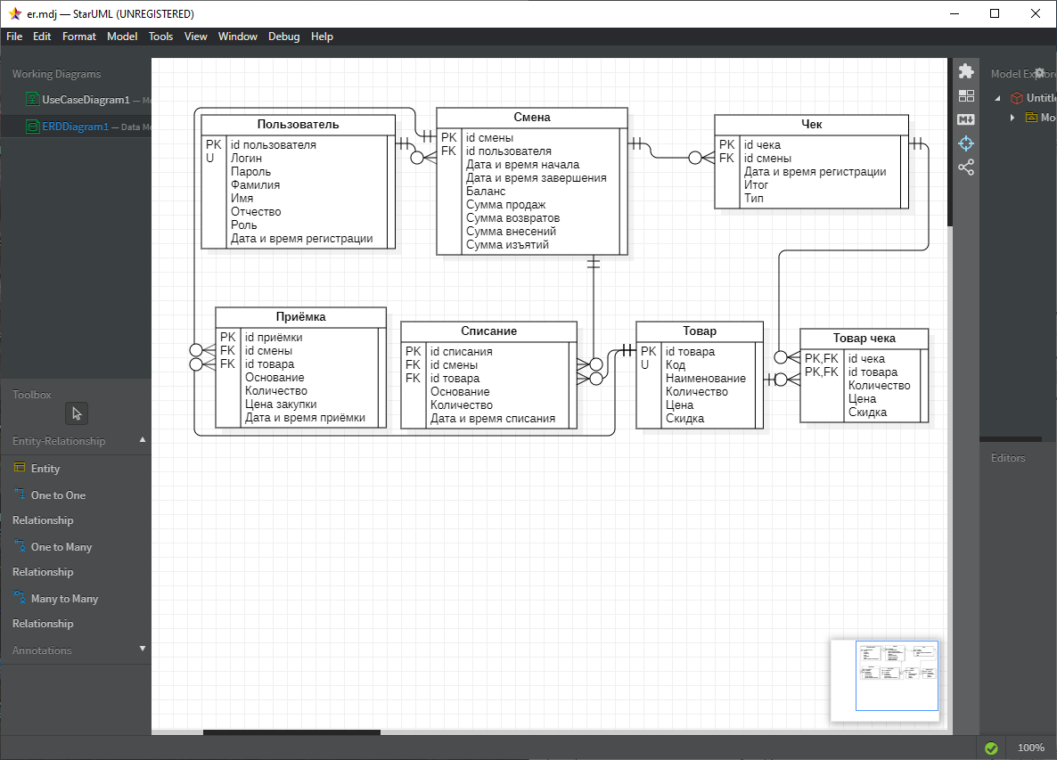
Разработка структуры данных
Саранск 2020 г.

Slide 7
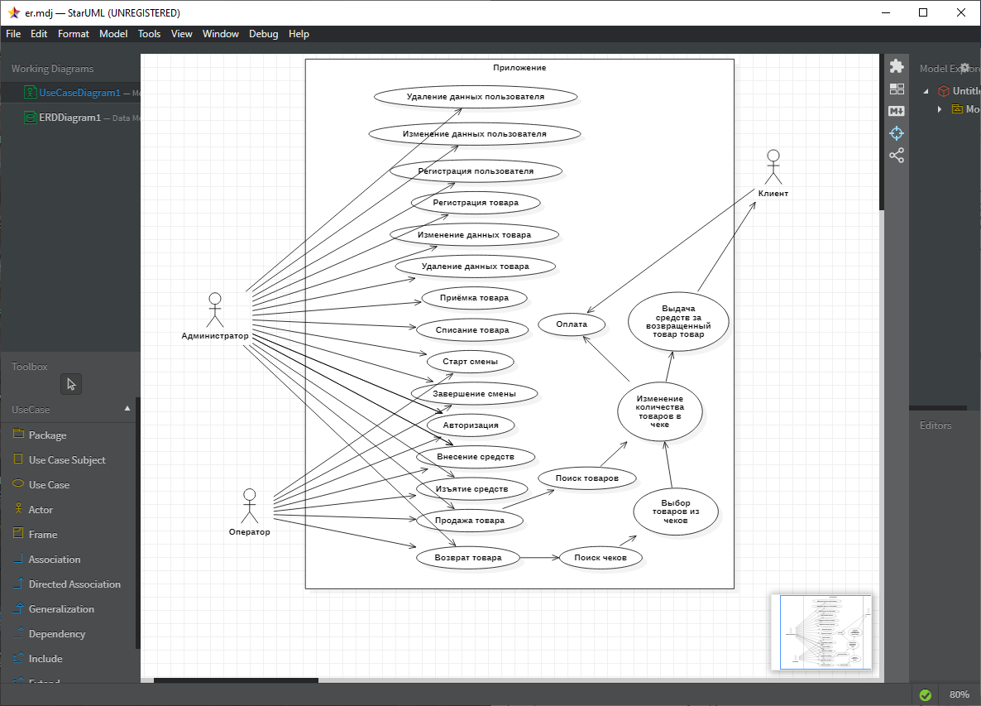
Функционал
Саранск 2020 г.

Slide 8
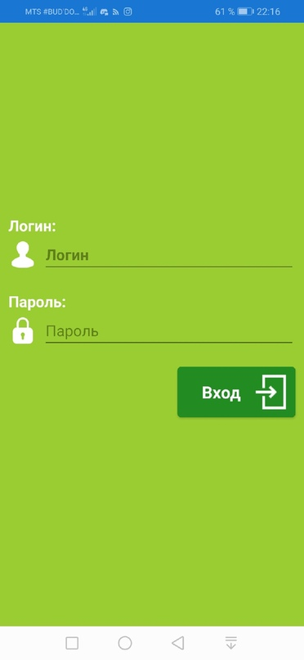
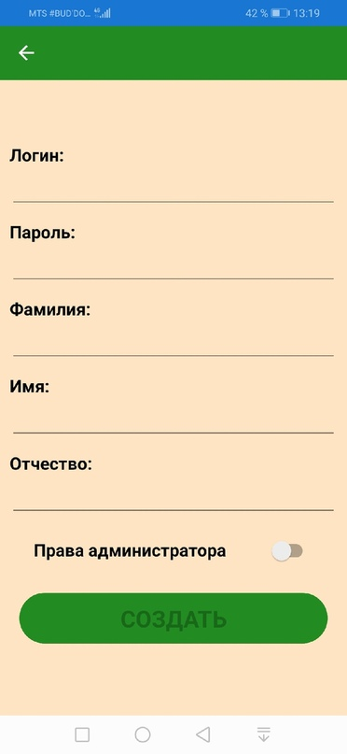
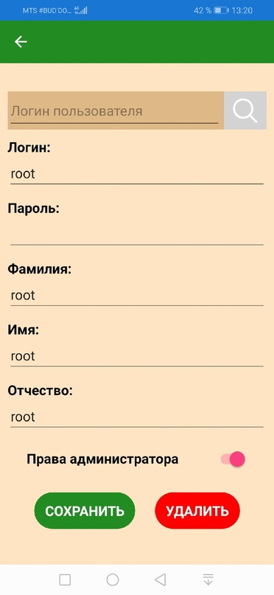
Страницы для работы с данными пользователей
Саранск 2020 г.

Slide 9
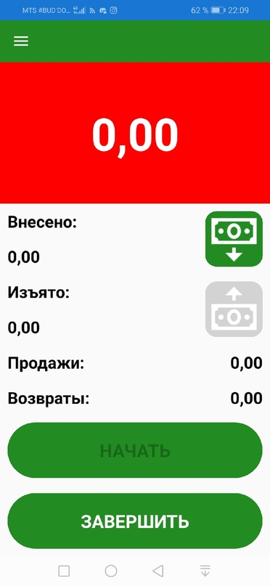
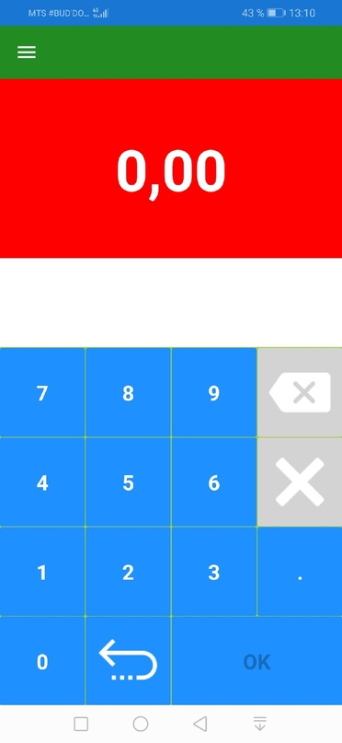
Страницы для работы с данными смены
Саранск 2020 г.

Slide 10
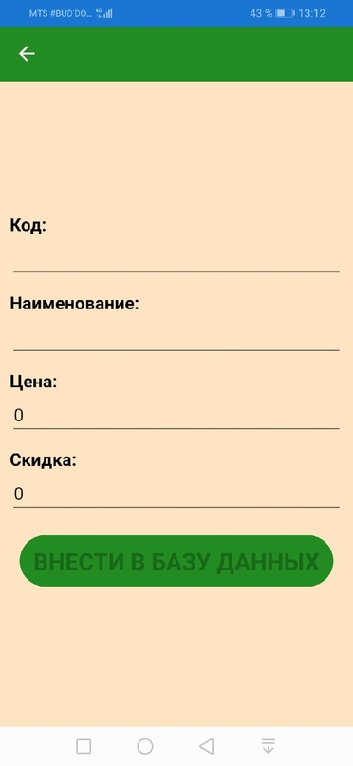
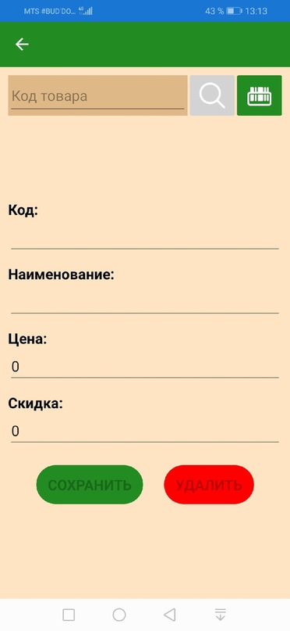
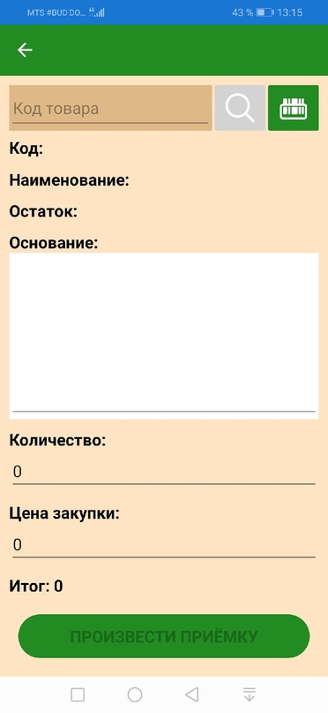
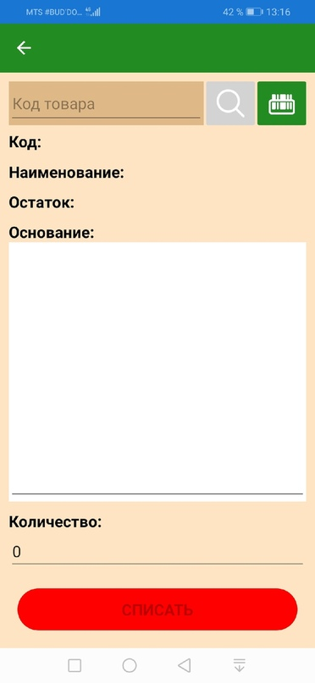
Страницы для работы с данными товаров
Саранск 2020 г.

Slide 11
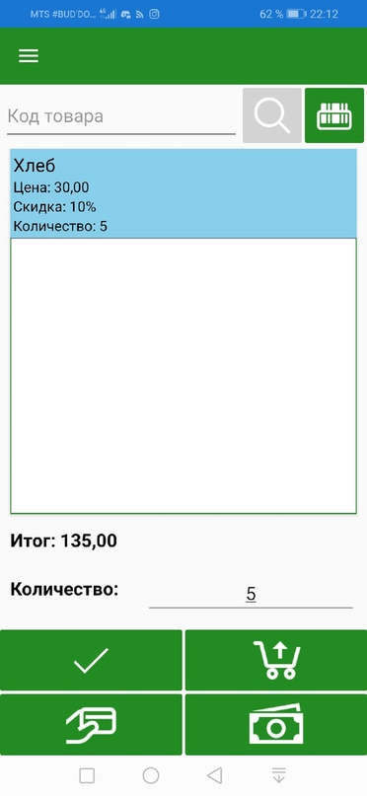
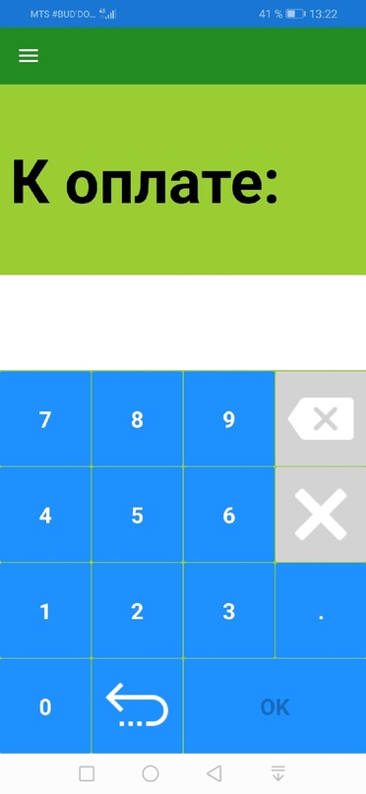
Страницы для осуществления функции продажи товаров
Саранск 2020 г.

Slide 12
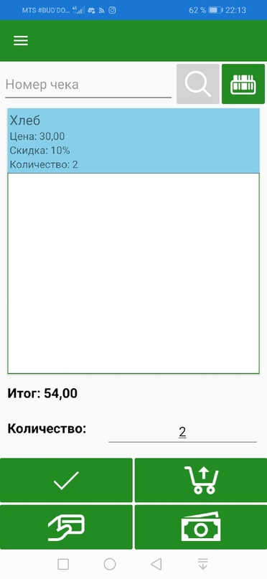
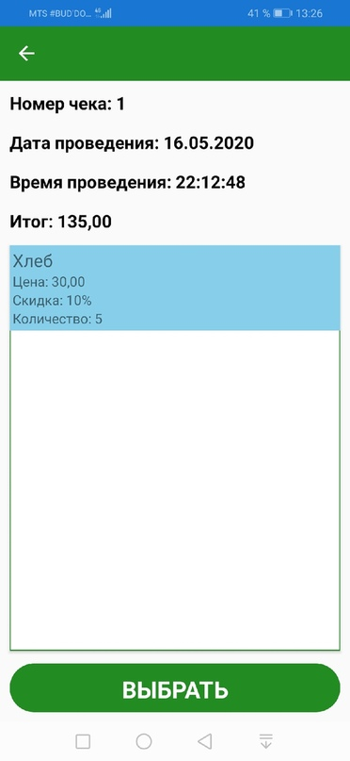
Страницы для осуществления функции возврата товаров
Саранск 2020 г.

Slide 13
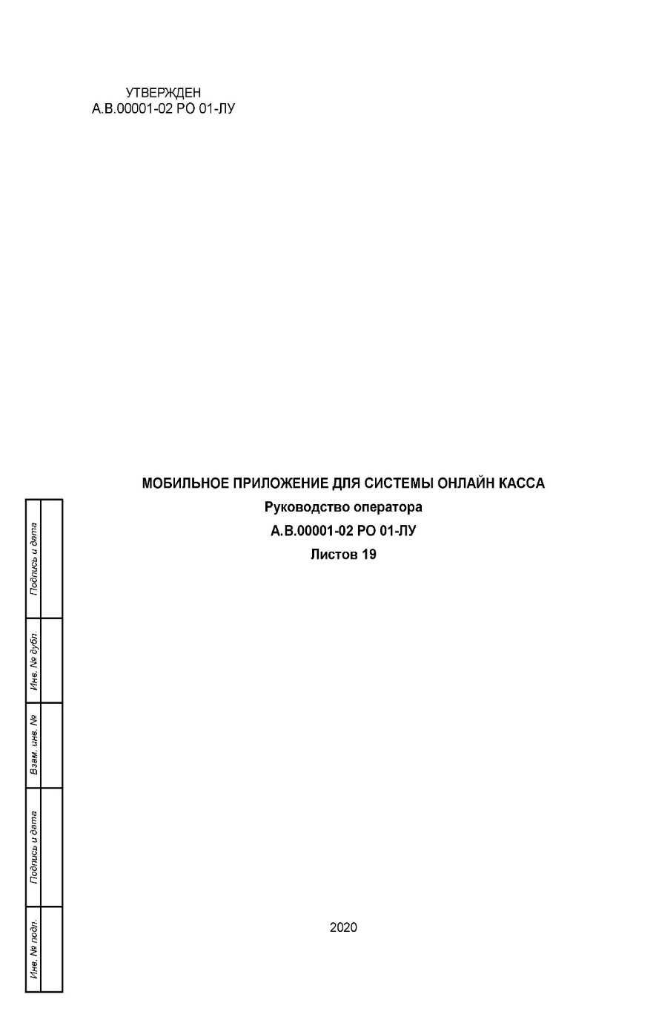
Руководство оператора
Для данного приложения было разработано руководство оператора в соответствии с ГОСТ 19.505-79 ЕСПД «Руководство оператора. Требования к содержанию и оформлению».
Саранск 2020 г.

Slide 14
Заключение
В ходе выполнения дипломной работы был получен программный модуль, полностью готовый к внедрению и расширению, который включает себя модули продажи и возврата товаров, ведения сессионной статистики и авторизации пользователей, а также разработан удобный и понятный для пользователя интерфейс.
К достоинствам разработанного программного модуля можно отнести интуитивно понятный пользовательский интерфейс, что значительно упрощает освоение программы пользователем.
Исходя из всего выше перечисленного, можно сказать, что цель дипломного проекта достигнута путем реализации поставленных задач.
Разработанный программный модуль полностью удовлетворяет всем требованиям, поставленным на этапе постановки задач дипломного проекта.
Саранск 2020 г.

Slide 15

Спасибо за внимание
Саранск 2020 г.

